Slide 1
증강현실 특론
Assignment 4

Slide 2
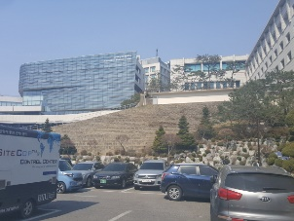
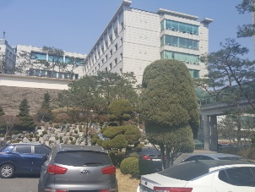
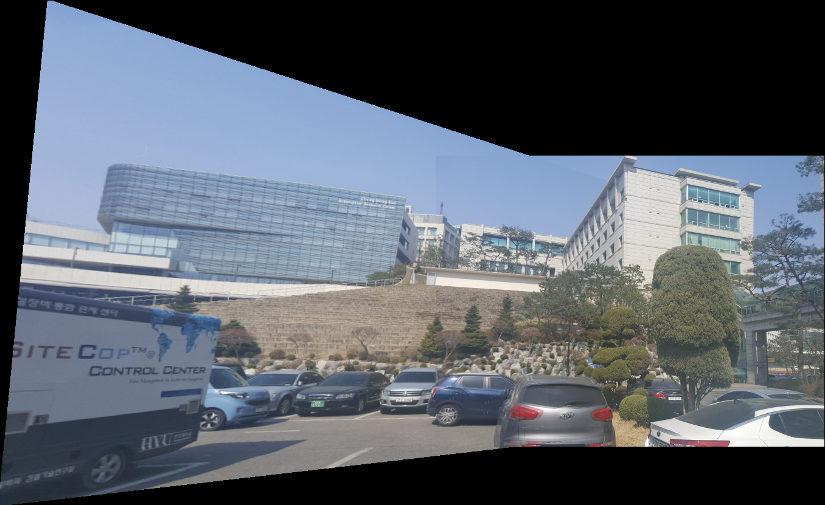
Image mosaicing
동일한 scene에 대한 두 영상 간의 homography를 계산하고, 이용하여 한 장의 이미지로 stitching
블렌딩 퀄리티 향상 방법 모색
예시
H 계산, stitching

Slide 3
Image mosaicing
Resampling, blending 등의 과정은 직접 구현
OpenCV의 stitching 모듈 사용 금지
Feature 추출 및 매칭, homography 계산은 opencv 사용

